Slide 1
Природно-територіальні комплекси

Slide 2
Основним об’єктом вивчення фізичної географії є географічна оболонка нашої планети як комплексна матеріальна система. В просторовому відношенні географічна оболонка поділяється на окремі природні комплекси (природо-територіальні комплекси (ПТК), геосистем, географічні ландшафти.
Природний комплекс – територія, однорідна за походженням, історією геологічного розвитку й сучасним складом специфічних природних компонентів. Він має єдиний геологічний фундамент, однотипний характер і кількість поверхневих і підземних вод, однорідний ґрунтово-рослинний покрив. В ПТК однотипні також взаємодія й обмін речовин між складовими його компонентами. Взаємодія компонентів природи й приводить в кінцевому результаті до утворення конкретних природних комплексів.

Slide 3
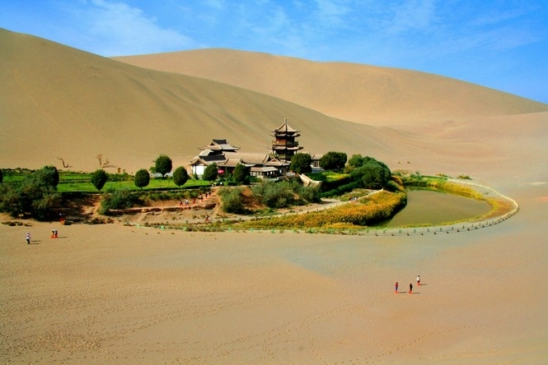
В наш час більша частина природних комплексів Землі в тій чи іншій степені змінена людиною чи навіть створена нею на природній основі. Наприклад, оазиси в пустелях, водосховища, плантації сільськогосподарських культур. Такі природні комплекси називаються антропогенними. За своїм призначенням антропогенні комплекси можуть бути промисловими, сільськогосподарськими, міськими і т.п. За ступенем зміни господарської діяльності людини – порівняно з вихідним природним складом вони поділяються на: слабо змінені, змінені, сильно змінені.

Slide 4
Природні комплекси можуть бути різних розмірів – різного рангу. Найбільший природний комплекс – географічна оболонка Землі. Природні комплекси наступного рангу – материки й океани. Всередині материків виділяють фізико-географічні країни – природні комплекси третього рівня. Прикладами природних комплексів можуть служити й природні зони (тундра, тайга, ліси помірного поясу, пустелі і т.д.) Найменші по розмірах природні комплекси (місцевості, урочища, фасції) займають обмежені території). Цікаво, що чим менший природний комплекс (чим нижчий ранг він займає), тим більш однорідними стають його природні умови. Але навіть у природних комплексів значних розмірів зберігається однорідність природних компонентів й основних фізико-географічних процесів.

Slide 5
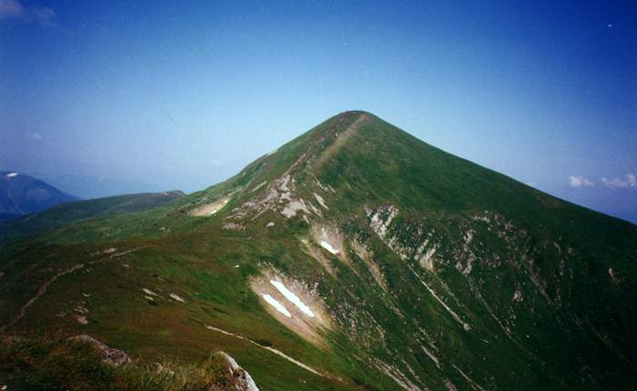
Неоднакове нагрівання окремих частин Землі сонячними променями, різне співвідношення води і суходолу, різноманітність рельєфу, рослинності визначають поділ географічної оболонки на природні комплекси нижчого порядку (рангу) — материки і океани. Ці великі комплекси в свою чергу поділяються на менші — фізико-географічні країни, країни — на природні зони, розміщення яких залежить від теплових поясів. Рівнинна територія України — це частина Східноєвропейської фізико-географічної країни.
Українські Карпати і Кримські гори — дві гірські фізико-географічні країни.

Slide 6
На рівнинній частині України виділяють три фізико-географічних зони: лісова, лісостепова і степова. Вони простягаються в широтному чи близькому до широтного напряму. Розміщення зон закономірно залежить від розподілу тепла. Так, сумарна сонячна радіація в північних районах України становить 4190 МДж/м кв, у південних — 4819 МДж/м кв і більше.

Slide 7
Складовими частинами зон є підзони. У нашій країні ці природні комплекси виділяють тільки в степовій зоні в основному за особливостями ґрунтів і рослинності. У зонах і підзонах виділяють провінції. При цьому за основу взято кліматичні особливості, зокрема зміну вологості повітря внаслідок зростання континентальності клімату з заходу на схід. Так, у лісостеповій фізико-географічній зоні виділяють Західноукраїнську, Дністровсько-Дніпровську, Лівобережно-Дніпровську і Середньоруську провінції. У межах зон, підзон і провінцій часто виділяють фізико-географічні області, в областях, у свою чергу, фізико-географічні райони. Області і райони визначають здебільшого за геологічним складом гірських порід, тектонічною будовою і рельєфом території, тобто за азональними ознаками. Так, у Західноукраїнській лісостеповій провінції виділяють кілька фізико-географічних областей, у тому числі і Північноподільську, до складу якої входить фізико-географічний район Кременецькі гори. У свою чергу район Кременецькі гори складається з місцевостей — окремих вершин, межиріч тощо. Меншим від місцевості природним комплексом є урочище — схил гори, западини.

Slide 8
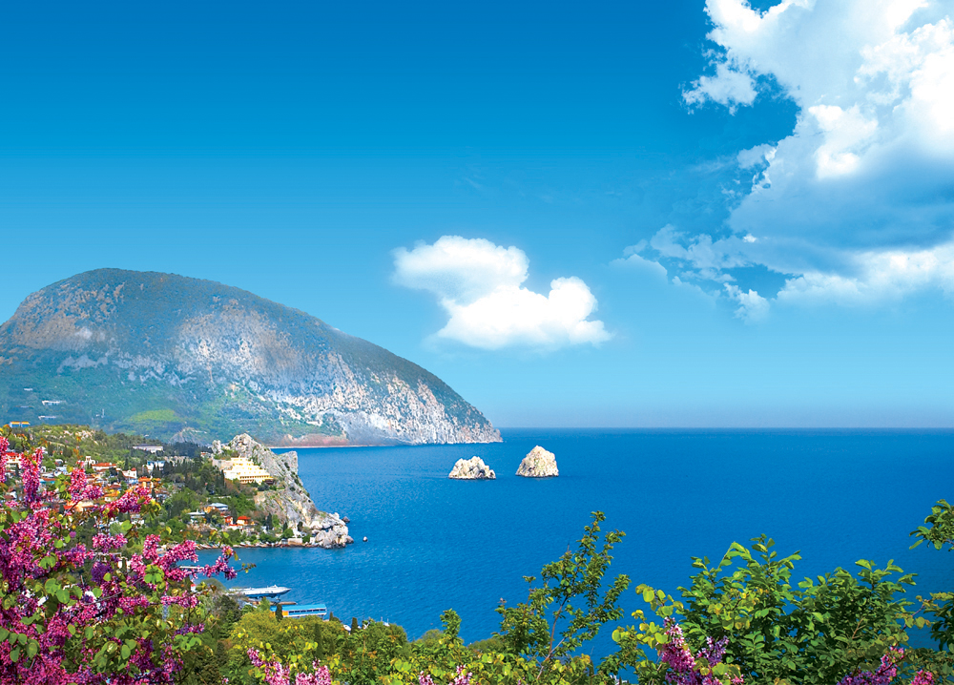
Природними водними комплексами є Чорне і Азовське моря.

